Slide 1

LOKALNA AKCIJSKA GRUPA - LIKA
Senj, 04. ožujka 2015.

Slide 2
Što je LAG?
LAG = Lokalna Akcijska Grupa
Jasno definirano i geografski kontinuirano područje
Ruralno područje s min. 5.000 (10.000) do max. 150.000 stanovnika
Pojedino naselje ne smije brojati više od 25.000 stanovnika
Partnerstvo za ruralni razvoj određenog područja (EU)
Povezivanje lokalnih dionika iz 3 sektora: javni, gospodarski (privatni), civilni
Zajedničke značajke područja LAG-a / dionika:
  tradicija i povijest
  lokalni identitet
  osjećaj pripadnosti
  potrebe i očekivanja

Slide 3
Karakteristike ruralnog prostora
Nepovoljna demografska slika i trendovi
Napuštanje i zapuštanje poljoprivrednih površina
Nestajanje tradicionalnih struktura naselja
Niža kvaliteta usluga i životni standard
Odljev ljudskih znanja i sposobnosti…
Mogući odgovor: LEADER

Slide 4
Povijest LAG-ova
  LEADER PRISTUP - "Veze među aktivnostima za razvoj ruralnog gospodarstva„
  Mehanizam provedbe mjera politike ruralnog razvoja EU
  Pokrenut 1991. kao inicijativa unutar EU za ruralni razvoj
  Pristup "odozdo prema gore” - Mobiliziranje ruralnog stanovništva na samostalno oblikovanje svoje budućnosti!
  Pristup temeljen na osobitostima područja
  Stvaranje lokalnog partnerstva – lokalne akcijske grupe (LAG) – u cilju jačanja upravljanja na lokalnoj razini gdje su uključeni predstavnici sva 3 sektora (javni, privatni i civilni)
  Lokalni plan razvoja – Lokalne razvojne strategije
  Temelji se na realizaciji Lokalnih razvojnih strategija kojima upravljaju LAG-ovi
  Promicanje ruralnog razvoja putem lokalnih inicijativa i partnerstva
  Održiv ruralni razvoj – ekološki, društveni i gospodarski aspekti razvoja ruralnog područja

Slide 5
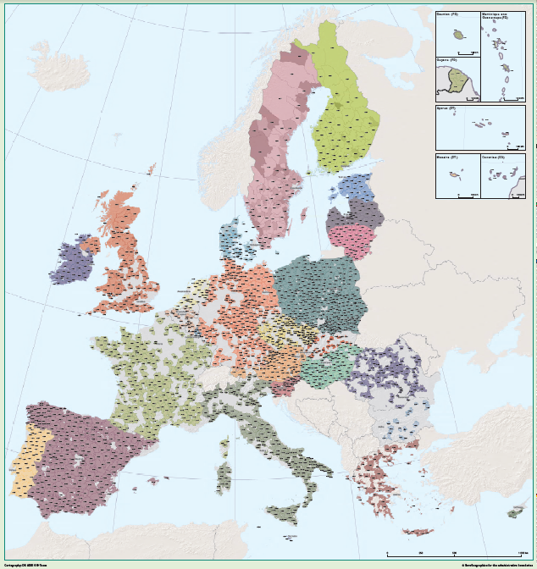
LAG-ovi u Europi

Slide 6
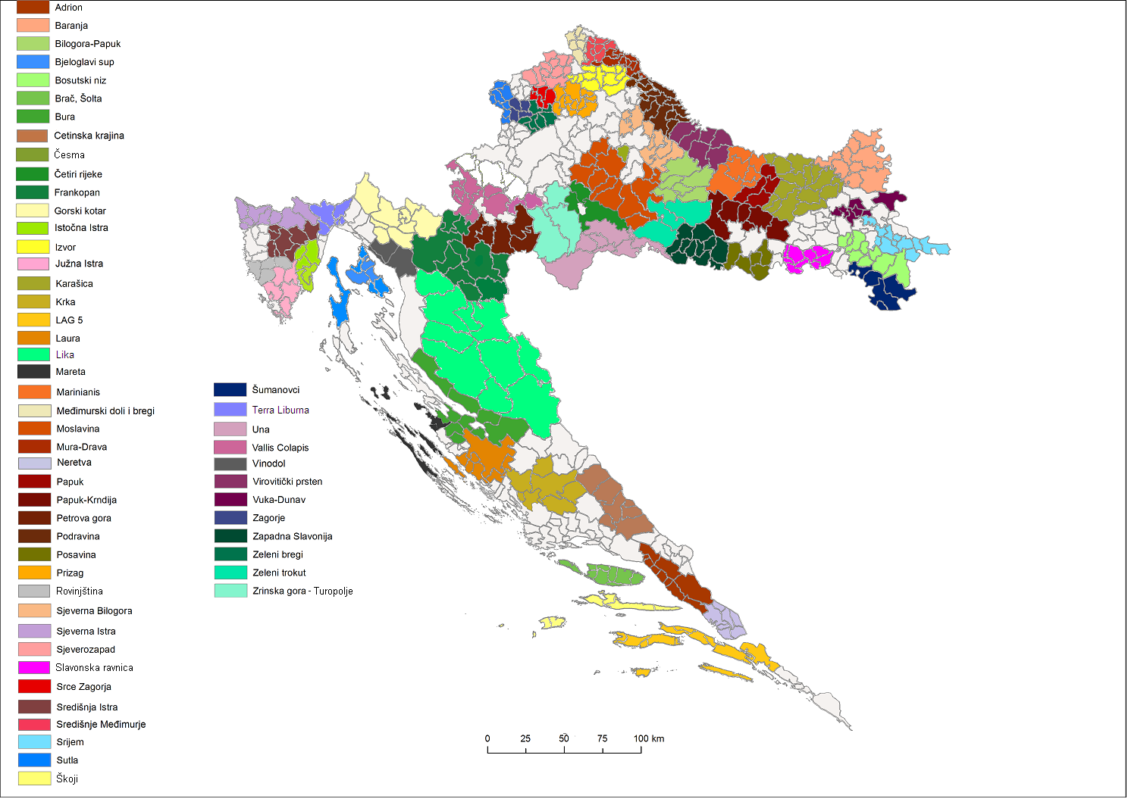
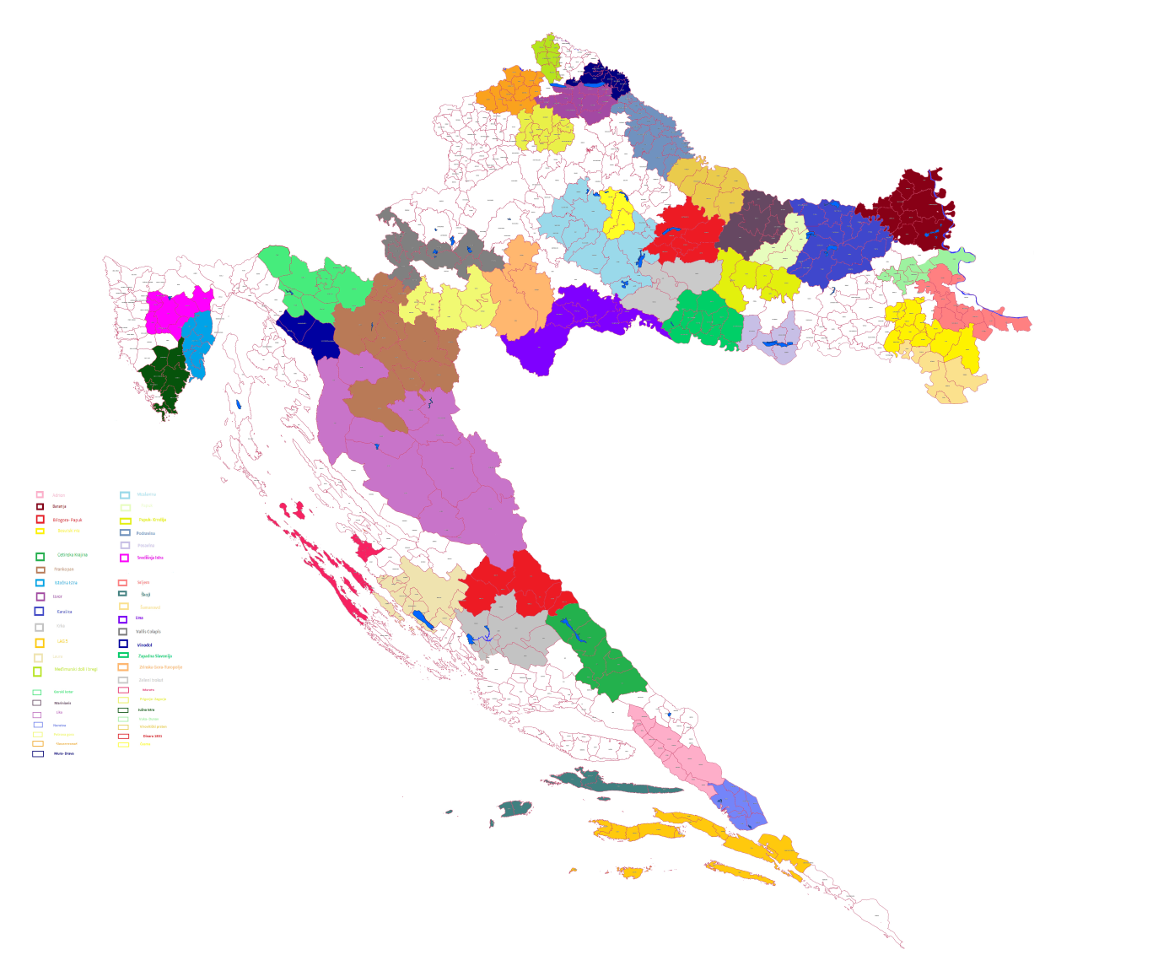
LAG-ovi u Hrvatskoj

Slide 7
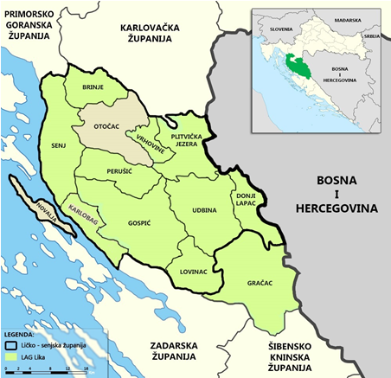
LAG - LIKA

Slide 8
LAG - LIKA
Najveći LAG u Republici Hrvatskoj – 5.676,5 km²
42.176 stanovnika
11 JLS – dva grada i devet općina
259 naselja
Prosječna gustoća naseljenosti 7,43 st/km² (prosjek u RH – 75,78 st/km²)
Dobra prometna povezanost
Područje bogato prirodnom, povijesnom i kulturnom baštinom

Slide 9
Uloga LAG-a
Izrađuje i promovira Lokalnu razvojnu strategiju (LRS)
Promovira lokalne proizvode i usluge destinacije
Utječe na stvaranje radnih mjesta
Utječe na zadržavanje ljudi u ruralnim sredinama
Stvara uvjete za povratak ljudi iz urbanih u ruralno područje
Daje podršku pokretačima projekata
Promiče veze i komunikacije među dionicima
Pripomaže uključivanju žena i mladih u odlučivanja

Slide 10
Planovi LAG-a
Organiziranje okruglih stolova, tribina i javnih rasprava u cilju definiranja potrebnih razvojnih studija
Organizacija Seljačke tržnice
Popunjavanje baze projektnih ideja (obrazac na webu)
Informiranje članova LAG-a i ostalih dionika na području LAG-a o otvorenim natječajima i različitim informativnim događanjima

Slide 11
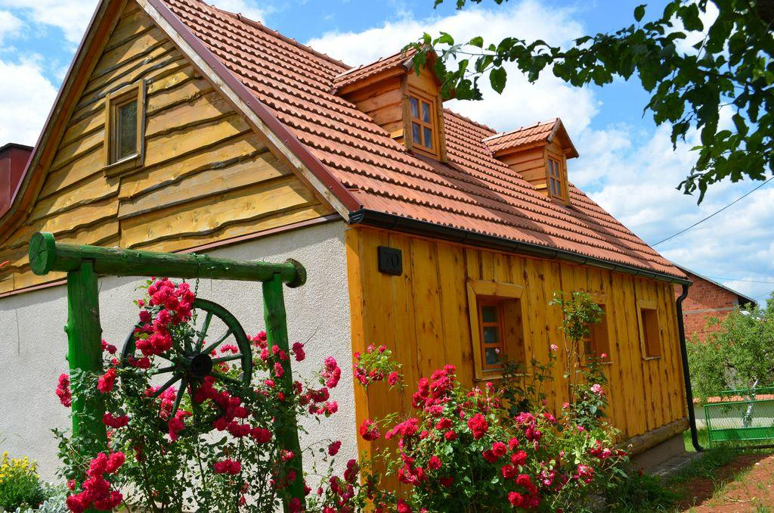

Slide 12
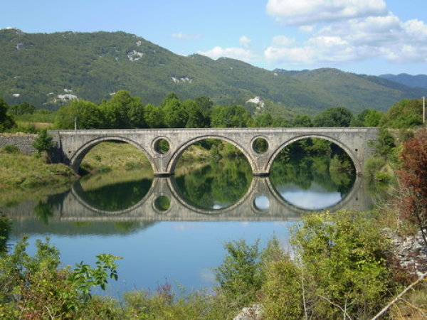

Slide 13
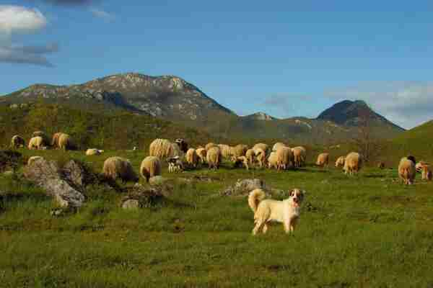

Slide 14
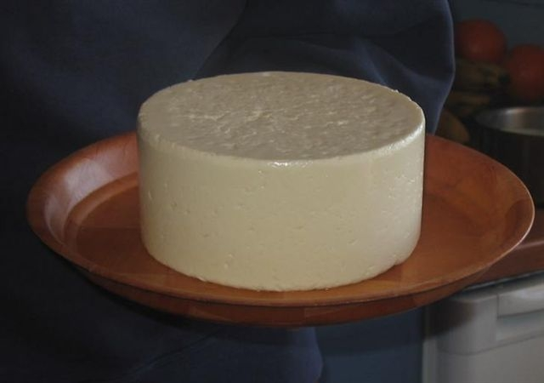

Slide 15
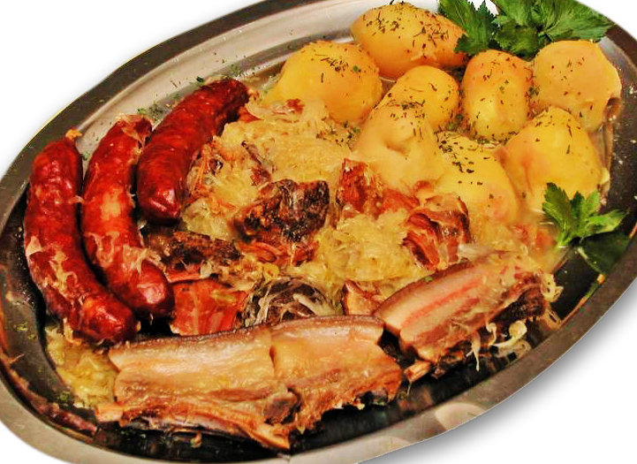

Slide 16
P r i l i k a
Dobrom suradnjom na lokalnoj razini i učinkovitim korištenjem svih resursa za ruralni razvoj, moguće je ne samo zaustaviti iseljavanje mladih, već i povratak stanovništva iz urbanih u ruralna područja.
Živjeti na ruralnom području koje pruža mogućnosti za samozapošljavanje i ugodan život, postati će privilegija …. Zašto ne iskoristiti priliku odmah?

Slide 17

Hvala na pozornosti
Kontakt:
lag-lika@lag-lika.hr
http://lag.lsz-lira.hr
053 658 468

